Slide 1
投资学 第13章
投资分析实务（1）：基本分析

Slide 2
13.1 基本分析概述
基本分析的假设前提
  市场尚未达到半强式有效
  确定公司股票的合理价格必须先预测公司的盈利能力
  公司的盈利能力与宏观经济因素、行业因素、公司的经营情况相关
基本分析的步骤：由上到下(top-down approach)，从宏观到中观到微观。

Slide 3
宏观分析
基本分析：弱式有效市场
宏观
产业分析
公司财务分析
微观
技术分析：无效率市场
宏观分析：决定将来的经济情况是否适合投资
产业分析：分析产业的赢利前景，选定良好的行业
公司分析：在产业内选择优良的企业。

Slide 4
13.2 宏观分析
全球经济：
  主要工业化国家进行经济分析，推断经济前景，Performance in countries and regions is highly variable（在不同国家投资的差异显著）
    例如：新兴市场经济国家的GDP与股票市场的经济表现
  分析内容：各国的先行经济指标（Leading economic indicator）、GDP以及汇率等

Slide 5
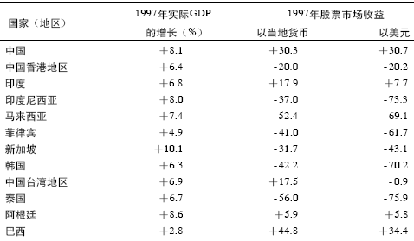
新兴市场经济国家的GDP与股票市场的经济表现

Slide 6
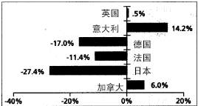
1986~1996年美元对主要
工业国家货币的实际汇率变化

Slide 7
国内宏观经济
  人均GDP的增长率
  失业率（Unemployment rate）：经济运行中生产能力的运用程度
  通货膨胀率
    通胀和失业的权衡
    得到实际的GDP增长率
  利率
    高利率会减少未来现金流的现值，因而会减少投资机会的吸引力，例如：房地产投资

Slide 8


通货膨胀对投资的影响

Slide 9
早期的通货膨胀：
  处于经济较为繁荣时期，物价虽有上涨，但仍处于市场可以接受的范围，这种涨幅还不至于影响市场的各种交易。
  企业订单不断，购销两旺，就业状况也令人满意，收入呈上涨趋势，所以证券市场的交易势头十分旺盛，各种证券的价格能够上扬。
中期通货膨胀：
  供需比例的严重失调，企业效益的减少和收入的降低，证券价格立即呈下跌形态。
  投资者再也没有信心去涉足证券市场，而逐步将资金撤离，经过急剧下挫，证券市场交易清淡，其价格也一蹶不振。
晚期的通货膨胀：
  市场恢复仍需要通过一个较长时期的休整，投资者对前景不持乐观态度，证券价格因此也十分低迷。

Slide 10
温和、稳定的通货膨胀对证券价格上扬有推动作用
  刺激就业和企业的生产，中国需要温和的通胀
奔腾式的通货膨胀将导致证券市场衰退
  价格被严重扭曲，货币大幅贬值，人们为保值而囤积商品，故资金流出资本市场，证券价格随之下跌

Slide 11
政府政策
  需求政策：二战后，需求管理成为主流
    财政政策：影响经济最直接的方式，
      方法：政府支出和税收
      指标：政府的赤字（刺激经济）
    货币政策：控制货币供应量而影响利率，对经济具有间接的非常深远的影响
      指标：公开市场业务、再贴现率和准备金要求
  供给政策：提高经济的生产能力，而不是刺激对产品和劳务的需求
    市场没有需求是因为满足需求的供给不足。
    供给政策的目标：创造一个良好的投资环境，从税率等措施来激励投资。例子：税率降低对经济的作用。

Slide 12
经济周期
  尽管政府付出了努力，经济还是持续不断地出现高涨或萧条，呈现周期性的波动。
  政策只是维持低失业率和低通胀的微调工具。
  预测宏观经济中最重要的部分就是经济周期

Slide 13
围绕经济周期的有关指标
确定经济是否处于周期的底部（Trough）或顶部（Peak）并不是明显的
  从事后来看经济扩张与萧条之间的转折一般比较明显，但在当时，任何人都很难说出经济到底是在加速发展还是会逐步衰退。
经济周期具有循环特性
  先行指标（Leading economic indicator）、同步指标和滞后指标

Slide 14
领先指标
Leading Indicators - tend to rise and fall in advance of the economy.
注意：股票指数是一个先行经济指标。
  股价是公司未来盈利能力的预报器，故股票市场上扬（下跌）领先GDP增长（下降），这是对有效市场假设的进一步证明。
  “股票市场是经济的窗口”——不能从GDP来预测股票市场，而只能由股票市场预测GDP。

Slide 15
领先指标 | 领先月数
 | 顶部 | 底部
生产工人每周工作时数 | 10～14 | 3～7
股票指数 | 7～11 | 3～6
货币供给量（M2） | 8～12 | 6～10
制造商的新订单（消费品和原材料行业） | 7～11 | 1～3
判研规则：领先指标必须持续3个月，例如，若股票指数持续3个月上升，则意味着未来7～11个月时间内，经济将增长。

Slide 16
同步指标
Coincident Indicators - indicators that tend to change directly with the economy.
同步指标：
  失业率
    因公司增加雇佣工人使该比率立刻降低失业率，意味着现阶段的经济活动正在扩充中，
  工业生产指数
  零售额
  国民生产总值

Slide 17
滞后指标
Lagging Indicators - indicators that tend to follow the lag economic performance.
当经济活动已经转强（弱），滞后指标才开始变化
滞后指标 | 滞后月数
 | 顶部 | 底部
失业平均期限 | 6～8 | 4～6
存货与销售比率 | 8～12 | 4～6
每单位产量劳动力成本 | 7～9 | 6～7
贷款利率 | 8～11 | 1～2

Slide 18
滞后指标与同步指标的应用
  若经济前景趋好，则
    同步指标上升，但滞后指标尚未上升，即使上升，其速度也比同步指标慢且幅度小
    同步指标与滞后指标的比率呈现上升意味着经济前景更好
  若经济进入衰退期，则
    同步指标下降，而滞后指标尚未下降或仍处在上升中，所以，若二者的比值下降则表明经济进入衰退期

Slide 19
宏观分析（示意）
政府财政政策：政府计划投资200亿人民币提供建设铁路、公路以及海运等基础设施建设。
货币政策：控制通胀以及稳定人民币汇率为主，货币政策将不会造成通胀的问题，且仍将使国内经济增长
通胀：物价已经稳定，未来一年的通胀率将在3.5~4.5%之间

Slide 20
利率：存在利率上升的预期，但为稳定汇率支持国内经济增长，利率将不会有多少变化。
汇率：人民币存在升值的压力，但为了保持经济的增长，人民币将保持与美元的汇率不变，也由此保持利率的不变。
领先经济指标：货币（M2）供应量（万亿）
9月
10月
11月
12月
8.35
8.40
8.47
8.55
M2持续增长，对未来经济成长提供了应有的流动资金

Slide 21
同步经济指标：零售额（亿元）
9月
10月
11月
12月
1920.75
1903.42
1933.80
1946.63
全球经济分析（略）
（1）美国经济前景
（2）日本及欧洲国家的经济状况。

Slide 22
13. 3 行业（产业）分析
通过宏观经济分析找出理想的投资时期后，投资者还得通过行业分析找出满意的投资行业。
  当整个宏观经济呈现上升趋势的时候，不排除某些行业正在走小坡路
产业分析属于中观分析，辨认哪些产业将会有良好的前景。
  Benjamin King（1996）认为49％的股价变动是来自与产业有关的因素
  中国获2008年奥运会主办权对北京地产股的影响。

Slide 23
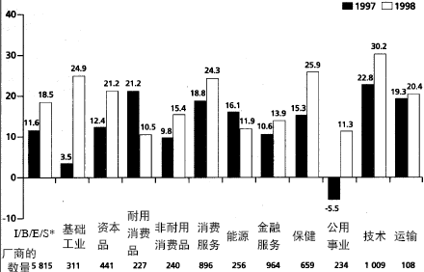

Slide 24
行业的定义
  所谓行业，是这样的一个企业群体，这个企业群体的成员由于其产品（包括有形与无形）对于消费者而言在很大程度上的可相互替代性而处于一种彼此紧密联系的状态，并且由于产品可替代性的差异而与其他企业群体相区别。
注意：这个定义是从消费者的需求出发，或者说是从消费者的货币投票权出发。
  即使生产工艺、技术水平、原料等相同的同类产品可能并不是属于一个行业。
  例如：高档时装和服装的原材料可能相同，但二者的需求者可能完全不同，并不能归到一个行业。

Slide 25
可口可乐
日用消费品
可乐行业：百事可乐，非常可乐……..
软饮料行业：果汁、茶、矿泉水等
饮料行业：软饮料和硬饮料：啤酒、白酒等

Slide 26
由上图可见，
  进行行业分析不能以产品的名称作为一个行业，应该从消费者的角度，从更深远的意义上看待竞争，只要是与自己争夺钞票的竞争对手都可以视为同一个行业。否则在分析的时候容易患“行业近视症”。
  例如：柯达的竞争对手不是富士而是SONY！

Slide 27
行业划分的方法
联合国《全部经济活动的国际标准产业分类索引》
    农业、畜牧、狩猎业、林业和渔业
    采矿业及土、石采掘业
    制造业
    电、煤气和水
    建筑业
    批发和零售业、饮食和旅馆业
    运输、仓储和邮电通信业
    金融、保险、房地产和工商服务业
    政府、社会和个人服务业
    其他

Slide 28
行业分析的步骤
行业处于生命周期的哪个阶段
行业对经济周期的敏感性
行业定性分析
行业定量分析

Slide 29
13.3.1 行业的生命周期
幼稚期
  新技术、市场垄断、高边际利润、高速增长
成长期
  稳步增长，竞争较激烈、较高的利润，高于整体经济的发展速度
成熟期
  与整体经济发展速度同步，稳定的现金流收入
衰退期
  发展速度已经慢于经济中的其他行业，或者已经慢慢萎缩

Slide 30
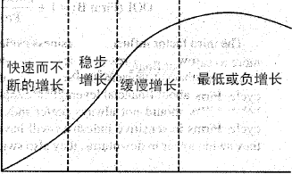
为什么某些行业的利润高，而一些行业相反？
幼稚期
成长期
成熟期
衰退期

Slide 31
13.3.2 行业对经济周期的敏感度
销售额对经济周期的敏感度
  人们的收入是否是影响该行业最主要的因素，如食品行业
经营杠杆率
  企业固定成本与可变成本之间的比例
  经营杠杆越高的行业，经济周期对其影响较大，比如钢铁行业
财务杠杆率
  若经济处在发展中，公司的投资回报率超过利息，则提高财务杠杆对公司有利，不同行业的财务杠杆率是不同的。如银行业是高负债行业

Slide 32
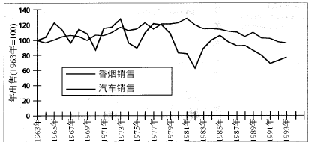
烟草行业几乎不随经济周期的变化而变化；事实上，对烟草的需求根本不会受宏观经济的影响
汽车生产具有极大的波动性。在经济衰退时期，消费者可以千方百计地延长旧汽车的使用期，直至他们的收入升高后购买新车为止
香烟

Slide 33
周期敏感型行业（Cyclical industries） ：汽车、洗衣机等耐用消费品，具有较高的β。
防守型行业（Defensive industries）：大米、面粉和医疗社别厂商，β值较低 。
投资策略：经济复苏时选择周期敏感型行业，而在对经济萧条时投资防守型行业

Slide 34
13.3.3 行业定性分析
行业的竞争程度
  波特（Porter）的5种力量模型
政府的产业政策
  政府是否对某些行业具有鼓励和限制
技术变革
  技术变革对产业的影响是致命的

Slide 35
波特（Porter）的5种力量模型
进入（退出）壁垒
  规模经济壁垒：自然垄断
  技术壁垒：专利
  行政壁垒：政府监管
替代品：替代品的存在对厂商向消费者索取高价进行限制
  毛纺厂面临着合成纤维厂商的竞争

Slide 36
购买者的谈判能力
  在产业链中，下游厂商的数量是否众多，如果购买者买了某一个行业的大部分产品，则他就会掌握很大的谈判能力，如发电厂与电网的关系
供应商的谈判能力
  供应商位于厂商的上游，如果它控制了关键的投入品，则下游厂商不具有谈判能力
  如IT行业中的Intel
行业现有的竞争者
  市场结构：完全竞争、垄断竞争、寡头垄断、完全垄断
  若行业本身增长缓慢则引起激烈的竞争

Slide 37
进入/退出
壁垒
供应商的
谈判能力
购买者的谈判
能力
现有竞争者
替代产品

Slide 38
政府的产业政策
受政府管制的行业
  与大众的利益紧密相连的行业，关系国计民生，利润受到限制。
政府的反垄断政策
    虽然垄断行业可以获得高利润，但是要注意政府的反垄断和强行开放市场对其未来的盈利能力的影响，这些政策对股票价格的影响是显著的。如中国的电力和航空行业。
政府行业扶植政策
    保护幼稚工业：中国的汽车业
    淘汰落后的和污染的行业

Slide 39
技术变革
技术变革往往伴随着人们生活习俗的变化
  技术对一个行业的生存与发展是致命的，落后产业一定会被先进产业所替代
    录像机与VCD
    植物油取代动物油
技术不是越先进越好，关键考察技术进步对现有产品的替代能力，以及潜在需求。

Slide 40
13.3.4 行业定量分析
某个时期行业市盈率
  行业（价格）指数／行业利润率
  选择行业利润率高，行业价格指数高，而市盈率低的行业进行投资
  行业指数高表明了人们对该行业的良好预期
回归分析估计行业的风险与预期的回报率

Slide 41
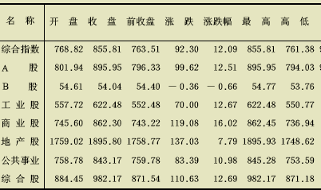
上证综合指数与各种分类指数

Slide 42
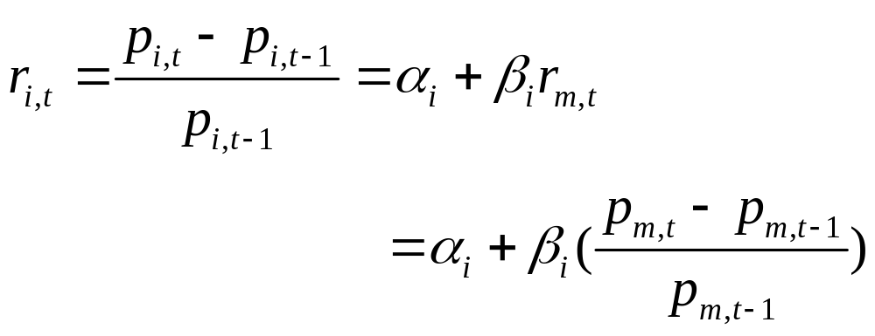
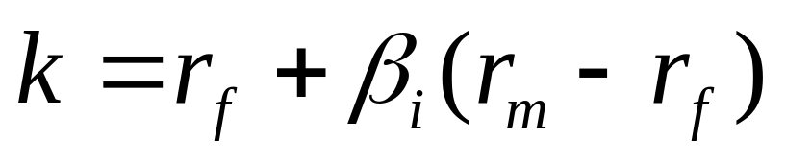
第一步：通过历史数据回归得到贝塔
第二步：通过贝塔预测行业回报率（P272）

Slide 43
13.4 财务分析
上市公司必须按照 《证券法》所要求的财务公开原则，定期把公司财务报表交由证券交易所在国内的主要证券传媒上加以公布。
新上市公司最初的财务报表刊登于 《招股说明书》和 《上市公告书》中
其他上市公司的财务报表刊登在《中期报告》和 《年度报告》中。
上市公司的财务报表主要包括：资产负债表、利润及利润分配表 （或损益表）和现金流量表。

Slide 44
13.4.1 三大报表
资产负债表（Balance sheet）：反映公司在某一特定时点（往往是年末或季末）资产与负债的清单。
  作为分析、研判企业财务状况和偿债能力的依据。

Slide 45
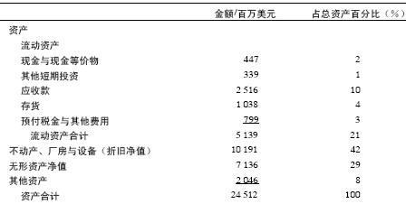
百事可乐公司资产负债表(1996年12月31日)
1年之内将变为现金

Slide 46
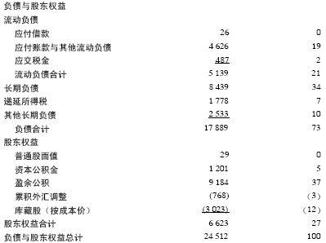
百事可乐公司资产负债表(1996年12月31日)

Slide 47
损益表：对公司在一段时期内（例如1年）的盈利能力的总结。
  它显示了在运营期间公司获得的收入，以及与此同时产生的费用，是分析公司经营业绩、经济效益和利润分配情况的依据
  损益表是一个动态报告，收入减去费用所得的差额就是公司的利润。
    营业收入或销售额；
    与营业收入有关的生产性费用和其他费用；
    利润在股息与留存收益之间的分配。

Slide 48
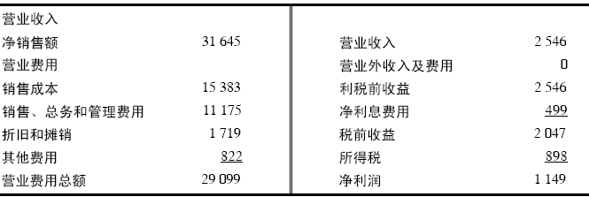
1996年百事可乐公司合并损益表
（截止到1996年12月31日）
营业收益

Slide 49
公司损益表上的净利润数据传递了有关公司前景的重要信息！
股东权益与企业市值之间满足期权定价模型——看涨期权
股东损益E
“有限责任”保护着股东，使其损失不会超过 OL
B
A₁
o
A₂
企业市值A
L

Slide 50
现金流量表(Statement of cash flows)
  提供了一家公司经营是否健康的证据
  详细描述了由公司的经营、投资与财务活动所产生的现金流
  注意：损益表与资产负债表均建立在应收应付会计方法之上。即使没发生现金交易，收入与费用也在其发生时就进行确认，但现金流量表只承认产生了现金变化的交易。
    例如销售一批货物，没有收到现金就不能计入现金流量表。

Slide 51
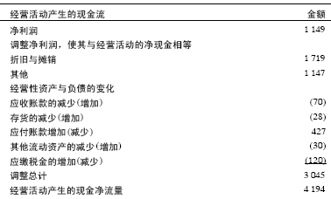
百事可乐公司现金流量表(1996年12月31日)
经营活动产生的现金流

Slide 52
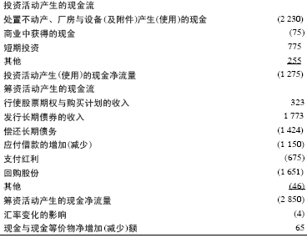
投资活动产生的现金流
筹资活动产生的现金流

Slide 53
13.4.2 主要财务比率
单个年度的财务比率分析
  判断年度内偿债能力、资本结构、经营效率、盈利能力等情况。
纵向分析
  从一个较长的时期来考察财务比率，从而动态地分析公司状况。
横向分析。
  与同行业其他公司进行比较财务比率

Slide 54
股东权益比率
资产负债比率
资本结构
长期负债比率
股东权益与固定资产比率
财务比率
流动比率
速动比率
偿债能力
利息支付倍数
应收账款周转率
营业利润率
经营效率
资产周转率
股东权益周转率

Slide 55
财务比率因使用者的着眼点、目标和用途不同而异。
  一家银行是否给一个企业提供贷款时，它关心的是该企业的流动比率，而长期债权人则对资产的流动性则很少注意。
对同一比率的解释和评价可能发生矛盾。
  反映短期偿债能力的速动比率对短期债权人来说越大越好，但从股东来看，则认为经营者没有充分利用资金。
以上只是常规的财务比率分析，下面，我们将以股东的眼光来分析，从股本收益率入手进行分析。

Slide 56
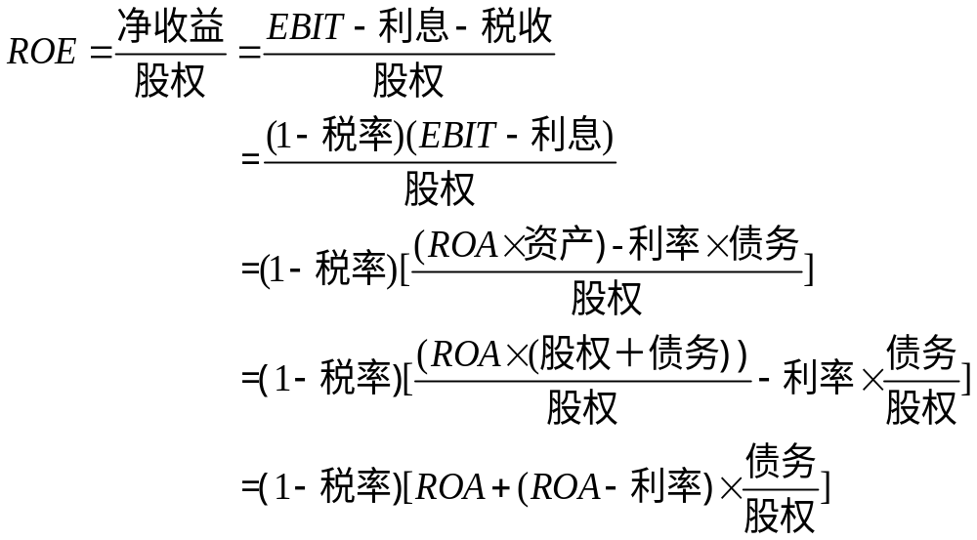
13.4.3 股本收益率（ROE）
税息前收益
总资产收益率
＝税息前收益/总资产

Slide 57
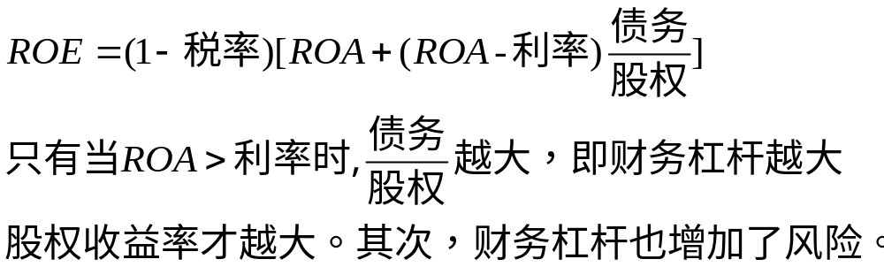
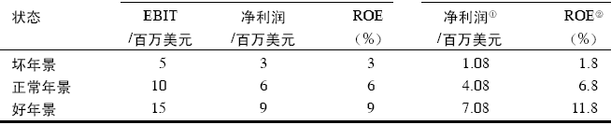
A、B两家总资产为1亿的公司，若税息前利润相同，但财务杠杆不同，B公司有320万美元的利息费用，A公司无负债，税率为40％。
A公司
B公司

Slide 58
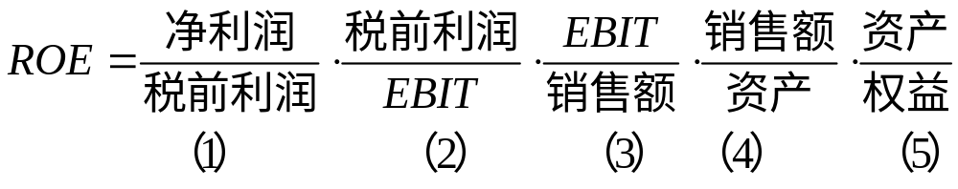
13.4.4 ROE的分解
杠杆率
杜邦系统（Du Pont system）
税收负担
营业利润率
资产周转率
利息负担比率

Slide 59
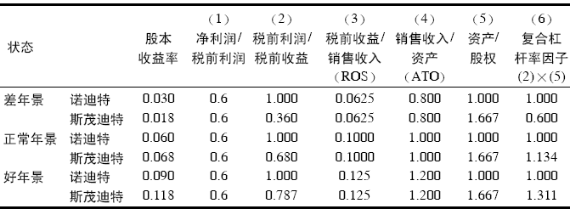
(1)(3)(4)不受资本结构的影响,(2)(5)影响资本结构
A公司
B公司
A公司
B公司
A公司
B公司

Slide 60
股本收益率＝税收负担×利息负担×营业利润×资产周转率×杠杆率
由于
  资产收益率＝营业利润率×资产周转率
  复合杠杆率因子＝利息负担×杠杆率
所以
  股本收益率＝税收负担×资产收益率×复合杠杆率因子

Slide 61
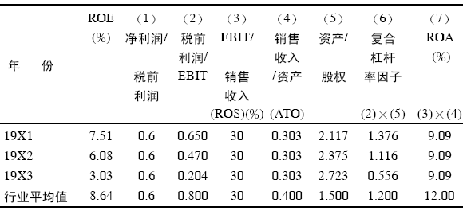
财务分析实例
大量的短期债务
2001
2002
2003
资产收益率(ROA)保持不变，但ROE不断下降，原因使用了不适当的财务杠杆。

Slide 62
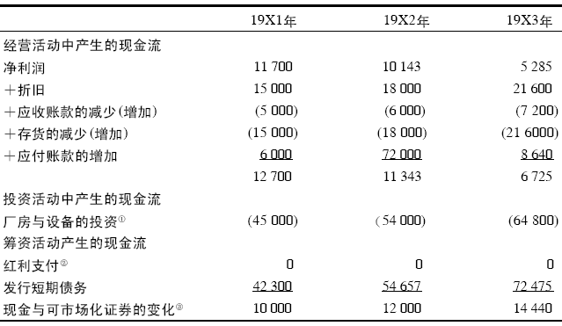
2001
2002
2003
新资产不能产生足够的现金流来支持由债务产生的额外的利息负担！

Slide 63
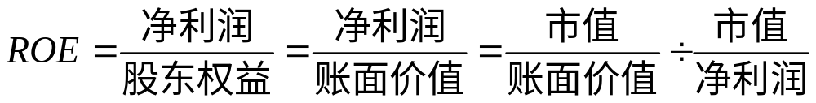
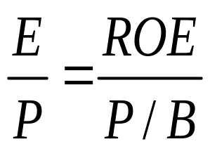
13.4.5 对ROE的另一种分析
市账比（P/B）
市盈率（P/E）
市盈率的倒数为股票市价每1元所具有的税后利润额。

Slide 64
市盈率越高，购入该股票的每元投资所具有的税后利润就越低。
由于税后利润是衡量股票投资价值的主要因素，因而，市盈率就成为比较股票价位相对高低，从而比较股票投资价值高低的重要指标 。
市盈率指标对短线投机与以年为单位的长线投资具有不同的意义。
  市盈率的高低是市场追捧者多寡强弱的结果。
  中长期股价低业绩好，而具有较好的抗跌性

Slide 65
杜邦系统的注意事项
股本收益率(ROE)高并不意味具有良好的投资价值
  如果股本收益率(ROE)较高且市账比(P/B)也较高，则可能有一个相对较低的盈利率。
  股票价格可能已经被哄抬起来以反映有吸引力的股本收益率。
  低股本收益率的股票可能会得到更高的持有期收益
只有当市账比(P/B)相同或较低的条件下，ROE才是一个准确选股指标。

Slide 66
进一步的阅读
关于基本分析可以参考的文献：
  《商业周刊》(Business Week ) 、《金融世界》(Financial World)、《财富》（Fortune）、《福布斯》(Forbes)等杂志
  美国总统(年度)经济报告(The Economic Report of the President (annually))
  《美国商业概览》(周刊) (Survey of Current Business (weekly) )等。

